Slide 1

KOSGEB UYGULAMALI GİRİŞİMCİLİK KURSU
ANKET SONUÇLARI
(2016-2021)
Dr. Sema Karaoğlu
26.10.2021
Notes:
Bu araştırma
2016 ve 2017 yılları arasında
KİGDER’in paydaşı olduğu
(ORAN), (KOSGEB) ve Kayseri Talas Belediyesi tarafından gerçekleştirilen
Uygulamalı Girişimcilik Kursu’na (UGK) katılan kadınlara uygulanan anket sonuçlarına dayanmaktadır.
Burada amacımız hem Eğitimlere yönelik değerlendirme
Hem de yönelik kadın girişimciliğine yönelik politika önerileri sunulmasıydı.

Slide 2
Anket ve Takip Süreci
Orta Anadolu Kalkınma Ajansı
(ORAN)
Ağustos 2016
KOSGEB
Kayseri Md.
Mayıs 2017
Son Anketler
Ocak 2021
2016
2021
Nisan & Mayıs 2017
Kayseri Talas Belediyesi
2018 & 2019
Takip Anketleri
Toplam 185 Kadın
126 Kadın
Notes:
Araştırma süreci 2016-2017 yıllarında gerçekleştirilen eğitimlerde uygulanan
eğitim öncesi anketi, yani öntest ve
hemen eğitim sonrası uygulanan eğitim sonrası anketi yani son testlerden
Ve 2018-2019 yıllarında telefon aramıyla gerçekleştirilen takip anketlerinden
Ve en son olarak Ocak 2021’de gerçekleştirilen son anketlerden
Oluşuyor.
Toplamda 185 kadına öntest ve son test uygulandı
126 kadına takip anketlerinde ulaşıldı
Bu kadınların 18 tanesi işini kurmuştu, son anketlerde de direct bu kadınlar arandı.

Slide 3
Ön Test Sonuçları
Ön Test
Son Test
Son Anketler
Takip Anketleri
Ön Test
Notes:
Eğitimin hemen öncesinde gerçekleştirdiğimiz ön testleri ele aldığımızda

Slide 4
Demografik Bilgiler
Yaş Dağılımı
Medeni Durum
Notes:
Anketlere katılan 185 kadın
Ağırlıklı olarak 1970-1989 yılları doğumluydu
kadınların çoğunluğu (%67) evli iken, dörtte biri (%26) bekardır
Evli olan kadınların önemli bir kısmı aynı zamanda çocuk sahibiydi.
Böylece çocuklu olmanın girişimci olma isteğinde bir engel olmadığını düşünüyoruz.

Slide 5
Demografik Bilgiler
Doğum Yıllarına Göre Eğitim Düzeyleri
Notes:
Eğitim katılımcıları gençleştikçe eğitim düzeylerinin arttığı dikkatimizi çekti

Slide 6
Demografik Bilgiler
İstihdam Durumları ve Eğitim Düzeyleri
Notes:
Eğitime katılan kadınların yarısının ev kadını olduğu gördük.
Yani Türkiye genelinde kadınların işgücüne katılmasında önemli bir sorun olan ev işleri ile ilgilenmenin, en azından bizim örneğimizde girişimcilik önünde engel olmadığını düşünüyoruz.

Slide 7
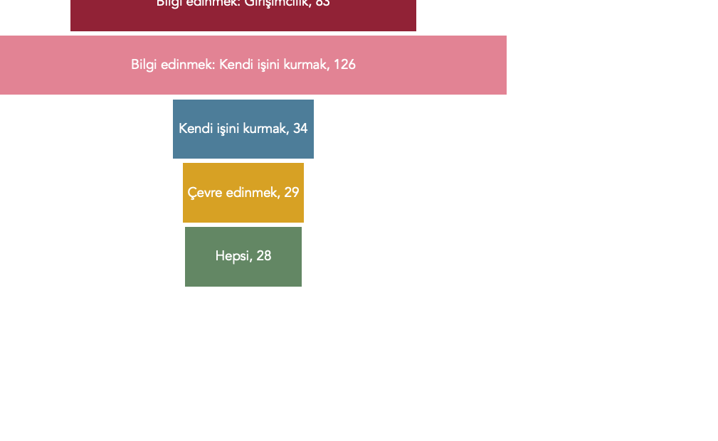
Kursa Yönelik Beklentiler
Notes:
Eğitim öncesi kadınların bu kurstan beklentilerimizi sorduğumuzda ağırlıklı olarak girişimcilik ya da kendi işini kurmak adına bilgi edinmek olduğunu gördük.

Slide 8
Kendi İşini Kurmayı Düşünen Kadınların Faaliyet Göstermek İstedikleri Sektörler
Notes:
Kadınların hangi sektörlerde işlerini kurmayı düşündüğünü sorduğumuzda ağırlıklı olarak perakende ticaret ve farklı imalat sektörleri cevaplarını aldık.
Bununla birlikte gübre üretimi ya da halı yıkama gibi farklı sektörlere yönelik cevaplar da geldi.
Burada toplumsal cinsiyet rollerinin iş fikirlerinde engel olmadığı izlenimini aldık.

Slide 9
Kadınların İşlerini Kurmayı Planladıkları Süre ve Sermaye Kaynakları

Slide 10
Son Test Sonuçları
Ön Test
Son Test
Son Anketler
Takip Anketleri
Son Test
Notes:
Eğitimin hemen sonrasında gerçekleştirdiğimiz son testleri ele aldığımızda

Slide 11
Beklentilerinin Karşılanma Durumu
Notes:
Eğitim sonrası beklentilerin karşılanma oranlarının genel olarak iyi düzeyde olduğunu gördük.
Kurumlar arasında KOSGEB’in eğitimini alan kadınların bir miktar daha memnun olduğu farkettik.

Slide 12
Kursta Edinilen Bilgilerin Yeterliliğine İlişkin Değerlendirmeleri
Notes:
Beklentilerin karşılanma durumuna benzer şekilde, bilgilerin yeterliliğine ilişkin değerlendirmede de KOSGEB’in bir miktar daha öne çıktığını görüyoruz.

Slide 13
İş Kurma Eğilimleri
Notes:
Kadınların iş kurma eğilimlerini ele aldığımızda, genelde eğitim alan 3 kadından 2’sinin iş kurmayı düşündüğünü görüyoruz.
Kurumlara göre ele aldığımızda Talas Belediyesi’nin eğitimine katılan 10 kadından 8’inin işini kurmayı düşündüğünü gördük.

Slide 14
Kurs Sonrası Girişimcilik Eğilimleri
Notes:
Kadınların girişimcilik eğilimlerini değerlendirdiğimizde eğitim sonrası her 10 kadından 8’inin eğitim sonrası girişimci olmakta kararlı olduğunu gördük

Slide 15
Kendi İşini Kurmayı Düşünen Kadınların Faaliyet Göstermek İstedikleri Sektörler

Slide 16
Ön Test ve Son Test Sonuçları Karşılaştırması
Ön Test
Son Test
Son Arama
Takip Araması
Ön Test
Son Test
Notes:
Ön test ve son testte eğpitimin etkisini değerlendirmeye yönelik çeşitli control ve karşılaştırma soruları sorduk

Slide 17
Kadınların Eğitim Öncesi ve Sonrası
Kendi İşlerini Kurma Eğilimleri
Notes:
Eğitim öncesinde yapılan ön testte 154 kadın kendi işini kurmayı düşündüğünü belirtmişti. Sadece 10 kadın şimdilik düşünmediğini belirtmişti.
Eğitim sonrası en çarpıcı bulgulardan biri 154 kadının yaklaşık 3te 1inin fikir değiştirmesi oldu.
Bu durumu eğitimde aldıkları bilgilerden sonra kadınların ayaklarının daha güçlü yere basması olarak yorumluyoruz.

Slide 18
İşlerini Kurmayı Planladıkları Süre
Ön Test
Son Test
Notes:
Eğitim öncesi ve sonrası kadınların işlerini kurmayı düşündükleri süreleri ele aldığımızda
Emin olmayan kadınların karar verdiğini
Ve genel olarak kadınların planlarını bir miktar ertelediklerini gördük

Slide 19
Sermaye Kaynakları
Ön Test
Son Test
Notes:
Kadınların düşünülen sermaye kaynaklarını ele aldığımızda
Kredi çekmeyi düşünen ya da kişisel sermaye ve aileden gelen sermayelerini kullanmayı düşünen kadınların bir miktar azaldığını gördük.
Burada en çok göze çarpan sonuçlardan biri:
Kosgeb ve devlet desteği almayı planlayan kadınların oranının %14 artmış olması.

Slide 20
Takip Anketleri
Ön Test
Son Test
Son Anketler
Takip Anketleri
Notes:
185 kadından 126sına ulaşarak gerçekleştirdiğimiz takip anketlerini değerlendirdiğimizde

Slide 21
Takip Anketleri Karşılaştırma Sonuçları
18’i (%14) işini kurabildi
126’sına ulaşıldı (%68)
185 kadın
Notes:
Bu kadınların 18’inin işini kurduğu bilgisine ulaştık

Slide 22
Kendi İşlerini Kurmayan Kadınların
İş Kurmama Nedenleri
Notes:
Işini kuramayan 104 kadının iş kuramama nedenlerini ele aldığımızda
Temel nedenin finansman eksikliği ya da yetersizliği olduğunu gördük
Bununla birlikte ailevi sebepler ya da sorunlar ile Türkiye’nin içinde bulunduğu durumun da etkili olduğunu gördük.

Slide 23
Kendi İşlerini Kuran Kadınların
Yaşadıkları Zorluklar
Notes:
Işini kuran 18 kadının işlerini kurarken yaşadıkları zorlukları ele aldığımızda
Ağırlıklı olarak yine ailevi kaynaklı sorunlar ile
Evrak işi vb. Bürokratik sorunlar olduğunu gördük
Yine finansman yetersizliği ve bilgi eksikliği de göze çarpan nedenler oldu.

Slide 24
İşlerini Kuran Kadınların
İş Kurma Süreleri
Notes:
18 kadının neredeyse tamamının 1 yıl içerisinde işlerini kurduklarını gördük

Slide 25
İşini Kuran Kadınların
Faaliyet Gösterdikleri Sektörler
Notes:
Ön test ve son testlerde aldığımız sektör yanıtları ile parallel bir şekilde, kadınların perakende ticaret ve imalatta işlerini kurduklarını gördük

Slide 26
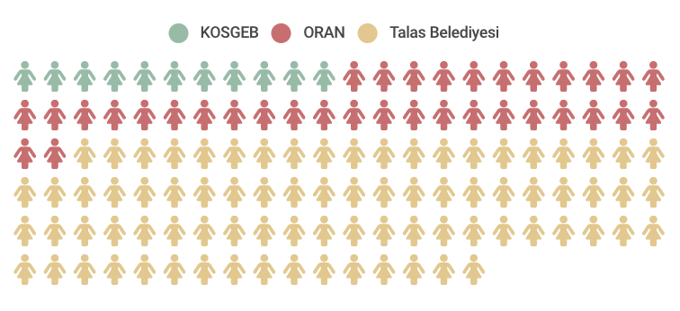
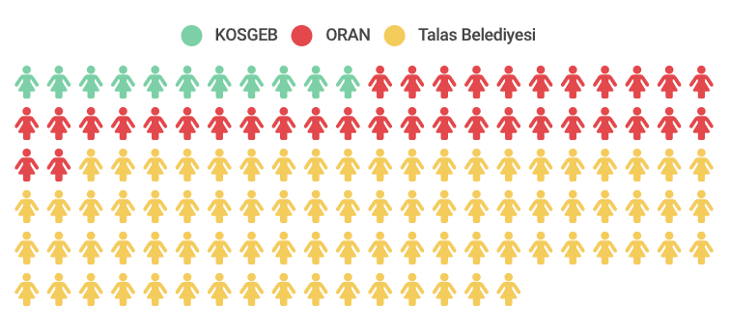
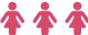
İşini Kuran Kadınların
Eğitim Aldıkları Kurum ve Toplam Kurs Katılımcısı İçerisindeki Payları
Notes:
KOSGEB eğitimi alan 11 kadından 1’inin
ORAN eğitimi alan 35 kadından 3’ünün
Talas Belediyesinin eğitimini alan 80 kadından 14’ünün işini kurduğunu gördük.
Oransal olarak baktığımızda KOSGEB ve ORAN’da %9’luk oran görürken
Talas Belediyesinde %18’lik bir iş kurma oranı olduğunu anladık.

Slide 27
Son Anketler
Ön Test
Son Test
Son Anketler
Takip Anketleri
Son Anketler
Notes:
18 Kadına Ocak 2021’de yaptığımız son anketleri değerlendirdiğimizde

Slide 28
Son Ankette 17’sine ulaşıldı
126 sına ulaşıldı (%68)
185 kadın
Ocak 2021 itibariyle 8 tanesi işini yürütüyordu
İşini kuran 18 kadın
Notes:
Ulaşılan 17 kadından 8 tanesi hala işini yürütüyordu

Slide 29
İşini kurmuş olan kadınların
Kapatma Nedenleri
KOSGEB Desteğinden Faydalanamama Nedenleri
COVID-19 Salgını
Ruhsat alamama
Aile ve iş yaşantısını bağdaştıramama
Ailevi/ özel sebepler
Bürokratik Nedenler
  Proje sunamama
  Desteklenmeyen sektörlerde faaliyet gösterme
  İşinin kendi üzerine kayıtlı olmaması
Notes:
Işini kapatan 9 kadının
Covid-19 salgını, Ruhsat alamama yada Aile kaynaklı nedenlerden dolayı işini kapattığını
17 kadın içerisinde genel olarak farklı bürokratik nedenlerden dolayı KOSGEB desteğinden yararlanamayanlar olduğu farkettik.

Slide 30
POLİTİKA
Gönüllü mentor havuzunun oluşturulması
Girişimcilik eğitimi sonrası KOSGEB ya da akredite kuruluşlar tarafından spesifik ek eğitimlerinin verilmesi
Desteklenen sektörlerinin genişletilmesi
ÖNERİLERİ
Notes:
Kendi İşlerini Kuran Kadınların Yaşadıkları Zorlukları değerlendirdiğimizde hatırlarsanız bilgi eksikliği en önemli sorunlardan birisiydi. Bu açıdan Gönüllü mentor havuzunun oluşturulması ilk politika önerimiz oldu.
Eğitim sonrası proje sunamama ya da finansman eksikliği gibi bulgular, bizlere hem bu mentor havuzu ihtiyacını hem de ek eğitim ihtiyacını gösterdi
Kadınların faaliyet gösterdikleri sektörlerin KOSGEB tarafından desteklenmemesi bizlere sektörlerin genişletilme ihtiyacını farkettirdi. Burada KOSGEB’in tek başına desteklenen sektör çeşitliliğini artıramayacağını bildiğimiz için farklı aktörler ya da politika yapıcılar tarafından çok aktörlü olarak inisiyatif alınması gerektiğini düşünüyoruz.

Slide 31
Teşekkür EDERİZ

